Slide 1

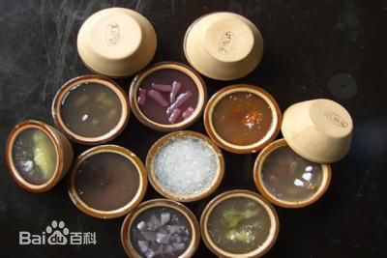
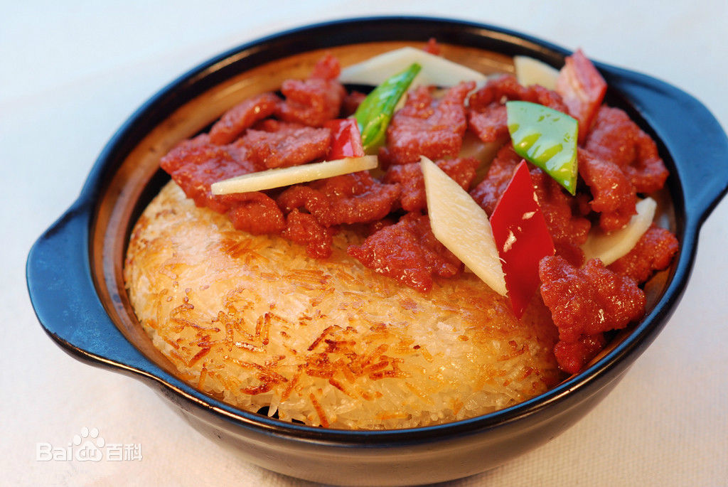
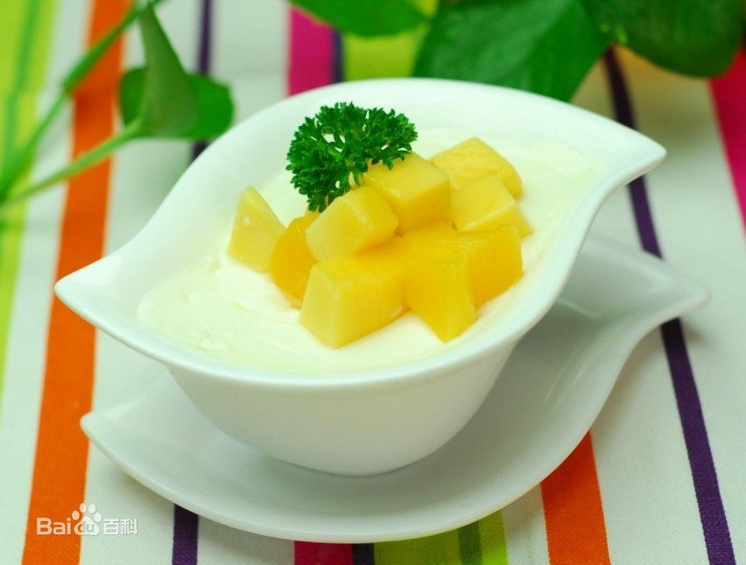
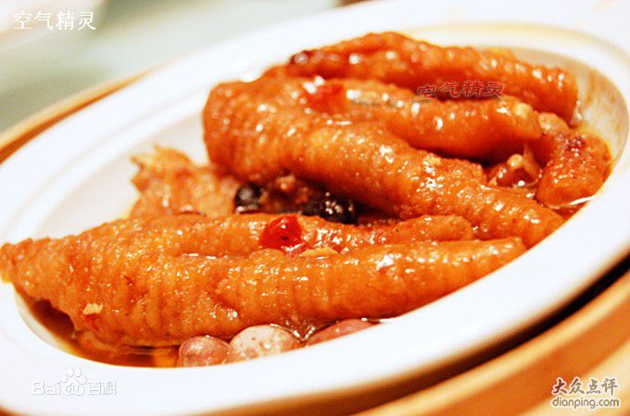
广
州
美
食
让我们畅游在广州美食的天地中

Slide 2
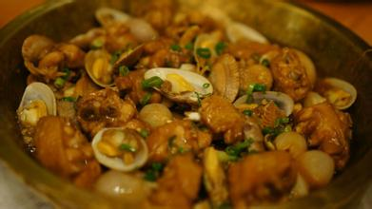
目录
点我
P3 广州美食的简要介绍
P4 ，P5 著名的广州美食
P6 广州美食的种类和由来
P7 “食在广州”广州美食节的介绍
封面
封底

Slide 3
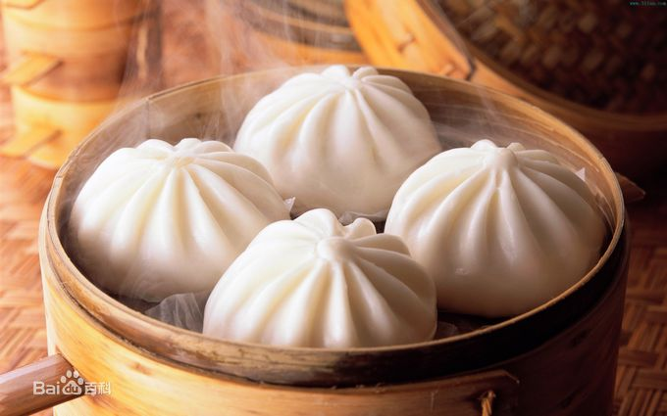
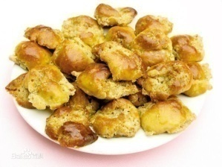


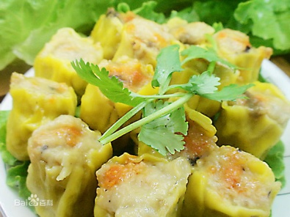
广
美
岭
南
风
味
东
食
粤式点心的特点是选料广泛，制作精细，花式繁多，咸甜兼备，口味清新。各款点心都讲究色泽和谐，造型各异，相映成趣，令人百食不厌。 富有地方特色的点心小食有：虾饺、干蒸烧卖、粉果、等等。名点、名小食、名风味食品不胜枚举。如广州酒家的满汉全筵、北园酒家的时果美点、泮溪酒家的点心宴、南国酒家的潮州菜、大三园酒家的红烧大裙翅、大同酒家的金牌化皮乳猪等。
广东小吃属岭南风味，多来源于民间，大都被流传下来而成为传统名食。现时的广东小吃和点心有区别，小吃品是专指那些街边小店经营的米、面小型食品，制作较简朴；点心是茶楼、早茶的繁多品种，以及星期美点等，特点是：花式品种较多，造型精细。
广东小吃的成熟方法多为蒸、煎、煮、炸4种，可分为6类：油品，即油炸小吃，以米、面和杂粮为原料，风味各异。比如糕品，以米、面为主，杂粮次之都是蒸炊至熟的，可分为发酵和不发酵的两大类；粉、面食品，以米、面为原料，大都是煮熟而成的。粥品，名目繁多，其名大都以用料而定，也有以粥的风味特色而称的；甜品，指各种甜味小吃品种，不包括面点、糕团在内，用料除蛋、奶以外，因其用料很杂而得名，以价格低廉，风味多样而著称。
广
东
小
吃
品
味

Slide 4


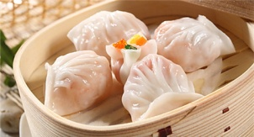


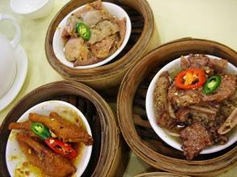
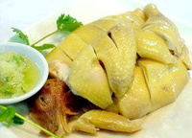
广
著
美
虾饺
州
名
食
白切鸡
虾饺是广东省著名的汉族小吃，属粤菜，起源于广州郊外靠近河边集市的茶楼。那些地方盛产鱼虾，茶居师傅再配上猪肉、笋，制成肉馅。当时虾饺的外皮选用粘米粉，皮质较厚，但由于鲜虾味美，很快流传开来。
这家酒楼老板为了招徕顾客，便别出心裁，收购当地出产的鲜虾，加上猪肉、笋等作馅料制成虾饺。当时虾饺皮厚不光亮，但因新奇，味道又鲜美，赢得了食客的喜欢，不久便名饧广州，各大酒楼争相制售。
白切鸡是一道色香味俱全的汉族传统名肴，属于粤菜系鸡肴中最普通的一种，属浸鸡类，以其制作简易，刚熟不烂，不加配料且保持原味为特点。白切鸡是两广非常出名的家常菜，除广东外，在广西全境各地都非常流行，更是农村红白喜事中不可少的菜。清代人称为白片鸡。他说："鸡功最巨，诸菜赖之， 故令羽族之首，而以他禽附之，作羽族单。"单上列鸡菜数十款，用于蒸、炮、煨、卤、糟的都有，列以首位就是白片鸡，说它有"太羹元酒之味"。
豉汁蒸凤爪
豉汁蒸凤爪是一道色香味俱全的汉族名菜，属于粤菜系。已成为广州酒楼每天销售量最大的点心之一。鸡爪经又炸又蒸，而发得泡而松软，，再加上诸味调和的酱料，顿时齿頬留香。

Slide 5
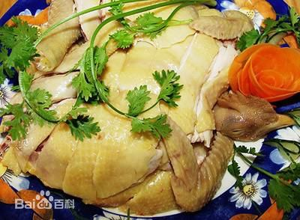
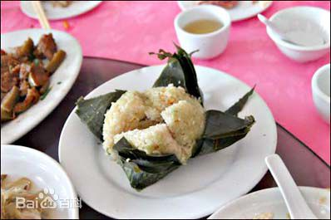
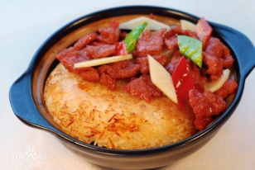
平
果
蒸
棕
清
鸡
果蒸棕是广东省肇庆地区汉族传统小吃，节日食俗之一，它的起源在肇庆，那些正宗的果蒸棕体形无比巨大。而流传到广州，广州人把它推陈出新，发展到现在，已经有了好多新品种：瑶柱棕，菠萝棕，豆沙棕·.....肇庆裹蒸粽三大特点：第一，一般粽子，用竹叶包制，呈四面三角形，第二，主要原料糯米、绿豆和肥猪肉，。包制好，未。第三，包制好的半成品要置于大瓶中用猛火蒸煮，完成。
1981年初，清平饭店店经理邵干和厨师王源等人用多种药材、香料研制出一种特制的白卤水浸鸡；用陈年鸡汤浸鸡，让鸡肉在过冷河时不断吸收原鸡汤，以保持鸡的鲜味和原味。经过反复研制，终于制出今天为人们众口称赞的“清平鸡”。
曾经位列广东十大名鸡之首的“清平鸡”，在几年前随着清平饭店的结业而淡出了大家的视线。清平饭店创建于1964年，是一家以专营各款鸡肴起家的大型国有饮食企业。供应的品种有白切鸡、油葱鸡、隔水蒸鸡、一鸡三味等等。顾客走进清平饭店，吃的都是鸡，故有“清平鸡”之称
煲
仔
饭
煲仔饭属于粤菜系。 煲仔饭的风味多达百余种，如腊味、冬菇滑鸡、豆豉排骨、猪肝、烧鸭、白切鸡等。其实煲仔饭也称瓦煲饭，瓦煲除了指一种盛器，还指一种烹饪方法，就是把淘好的米放入煲中，量好水量，加盖，把米饭煲至七成熟时加入配料，再转用慢火煲熟。用瓦做成的“煲”，在火候控制方面比较灵活，煲出来的饭也较为香口，齿间留香，回味无穷。

Slide 6
州
食
行
广州美食的种类
广
美
排
榜
1、粥品类：
名目繁多，其名大都以用料而定，也有以粥的风味特色而称的。
2、粉面类：
以米、面为原料，大都是煮熟而成的。有云吞面，、桂林米粉、濑粉等
3、甜品类：
指各种甜味小吃品种，用料多为蛋、奶、植物花、果、仁等，以双皮奶和姜汁撞奶糊最为有名;
4、糕点类：
以米、面为主，杂粮次之都是蒸炊至熟的，可分为发酵和不发酵的两大类。
1虾饺 | 17261票
2肠粉 | 16401票
3马蹄糕 | 12795票
4牛杂萝卜 | 5579票
5姜撞奶 | 4521票
6云吞 | 3542票
7沙河粉 | 3443票
8艇仔粥 | 3318票
9干蒸烧卖 | 3306票
10叉烧包 | 3259票
广
东
小
吃
由
来
“食在广州”之名当然也是拜他人之赐。据笔者考证,“食在广州”的名声得之于上海。其缘由在于,鸦片战争后,中国开放五个通商口岸,从而结束广州一口通商局面, 广州对外贸易相对衰落。
就在粤商逐鹿上海滩时,粤菜也长驱直入,以优质的出品、丰俭由人的价格、不畏寒暑不论早晚的勤劳,迅速征服了中外客商及本地居民,仕绅名流和文人雅士, 对粤菜再三致意,“食在广州”的名声由是不胫自走,奠定其难以撼动的地位。以致有人在沪上的名杂志上予以质疑时,也迅即有人反驳。

Slide 7

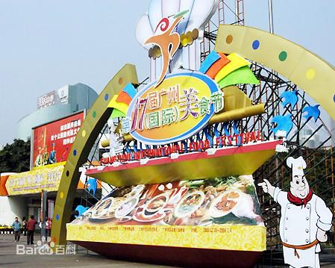
食
在
广
州
广
州
美
食
节
通过中国烹饪协会名厨专业委员会邀请全国各地的厨艺特技大师，以及由广州地区饮食行业协会邀请“食在广州·金羊奖”十大名厨到美食节现场进行厨艺表演，让市民群众体验中华厨艺的博大精深，烘托美食节现场氛围。邀请粤菜世界厨皇大赛广州总决赛选手在美食节中心会场举行技艺展示活动，通过现场烹制、菜式展示、市民品尝等活动，形成“全球粤宴、汇集广州“宣传效应。
特组织开展中心会场的最佳展台评选活动。同时，为凸显“食在广州”的饮食文化内涵，开展“美食节最佳菜式”评选活动，提高市民群众对美食节的参与热情。
“食在广州”闻名海内外。从1987年起，广州旅游部门每年在秋交会前后，都要组织一次“广州国际美食节”活动。美食节期间，广州各类酒家、饭店都拿出自家的名牌产品参加评选，每届美食节都评选出各类名菜、名点、名小食或创新菜式百余款，不断为繁荣的广州饮食业添加新品种
美
食
齐
分
享
为更好的宣传本次美食节，让更多的人关注和积极参加，增强线上线下互动，举办“美食齐分享”摄影比赛，记录美食节精彩瞬间，为今后美食节宣传留存图片资料。(番禺区政府牵头负责) ，组织群众文艺演出团体围绕美食节主题，每天在中心会场的舞台组织形式多样的文艺演出等活动，营造欢乐和谐的节庆氛围。(番禺区政府牵头负责)

Slide 8

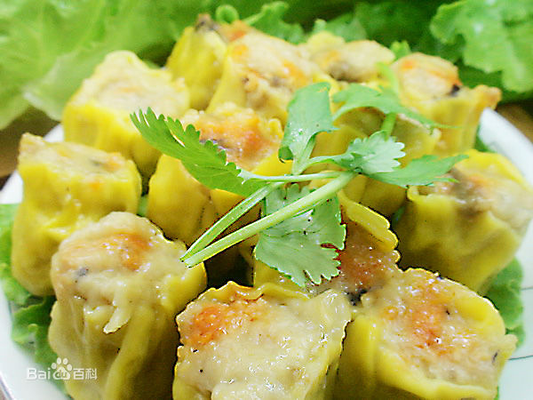
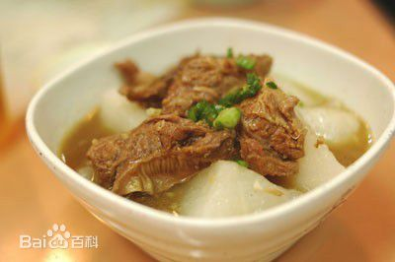
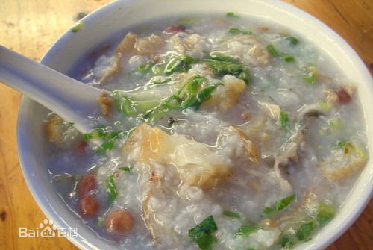
谢 谢 观 赏
再 见

